Slide 1


«Путешествие в мир
профессий»

Slide 2



Slide 3


Slide 4


Slide 5


Slide 6


Slide 7


Slide 8


Slide 9


Slide 11


Slide 12


Slide 13

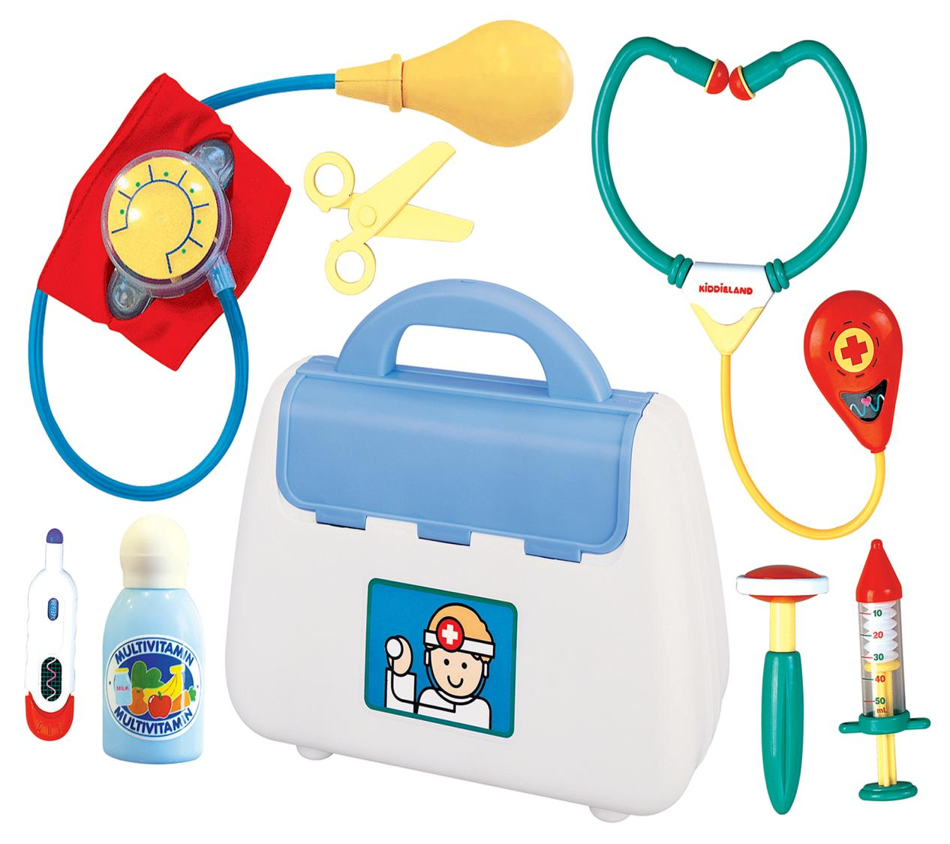

Slide 15


Slide 16
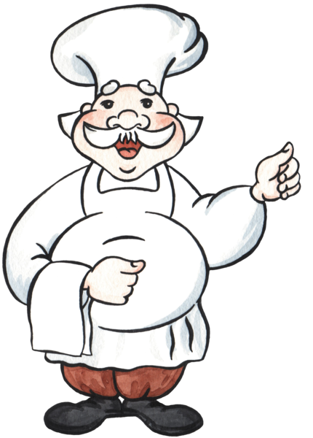

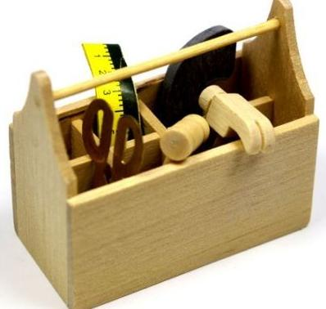

Slide 17
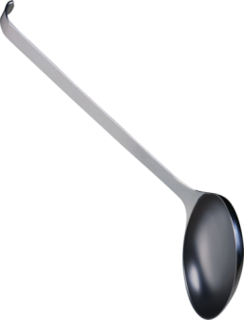


Slide 18






Slide 19



Slide 20
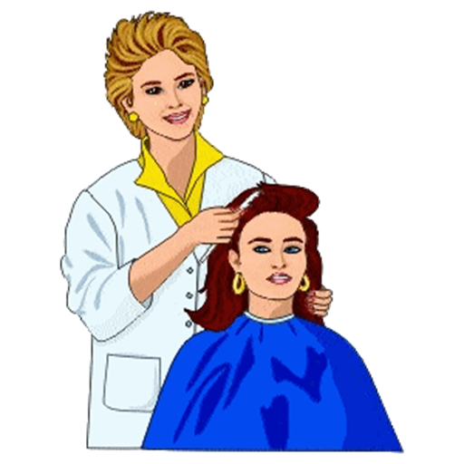


Slide 21


